Slide 1
Tut’rentrée UE15
Chimie Orga : Benzènes et dérivés
By Toby et Pipoudii

Slide 2
I) Structure chimique
II) Benzène
III) Arylalcanes (ou Alkylbenzènes)

Slide 3
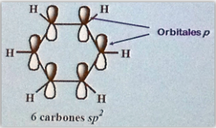
I) Structure chimique
Benzène : Dérivé aromatique de structure plane, constitué de 6C hybridés sp²
Chaque Carbonne réalise 4 liaisons :
3 OA sp2 formant les liaisons σ
1 OA p pure formant la liaison π

Slide 4
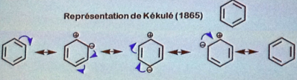
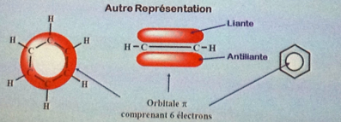
Selon la représentation de Kékulé, le benzène possède plusieurs formes mésomères limites par basculement des doublets liants
On peut aussi représenter l’orbitale π comprenant 6 électrons comme un nuage délocalisé
I) Structure chimique
II) Benzène
III) Arylalcanes

Slide 5
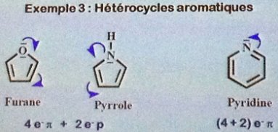
Un composé est aromatique s’il est :
Cyclique
Plan
Avec une délocalisation de 4n + 2 électrons (π et / ou p pures)

Slide 6
II) Benzène
C’est un monocycle insaturé, aromatique (stable), très riche en électrons (nucléophile)
On en déduit que, pour les réactions :
Additions très difficiles (perte aromaticité)
SE faciles car benzène est NP et conservation de l’aromaticité
SN plus difficiles, car le benzène est NP
Oxydations peuvent entraîner une perte d’aromaticité

Slide 7
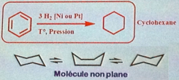
A) Réactions d’addition
a) Hydrogénation :
cis-addition
Pas d’intermédiaires, réaction totale et directe
Obtention molécule non plane (chaise/bateau)
Catalyseur solide = apport d’E pour casser l’aromaticité

Slide 8

b) Halogénation
Réaction radicalaire (lumière)
L’irradiation initie la réaction
3 équivalents de Cl₂

Slide 9
A) Réactions de substitution électrophile (S_{E})
Principale réactivité des benzènes, car restaure l’aromaticité et car le benzène est nucléophile
3 phases :
Génération espèce électrophile
Substitution électrophile
Régénération du catalyseur (s’il y a lieu)

Slide 10

Electrophile à proximité : formation du complexe π, sans liaisons covalentes (attraction seulement)
Création d’une liaison covalente ➔ complexe de Wheland
1° réaction lente : brise l’aromaticité
2° réaction rapide : déprotonation et restitution de l’aromaticité

Slide 11
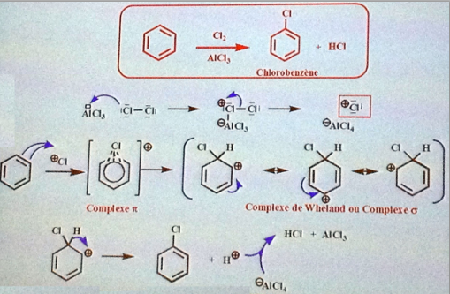
a) Halogénation :
Toujours les 3 phases :
1° Génération EP
2° Substitution
3° Régénération catalyseur

Slide 12
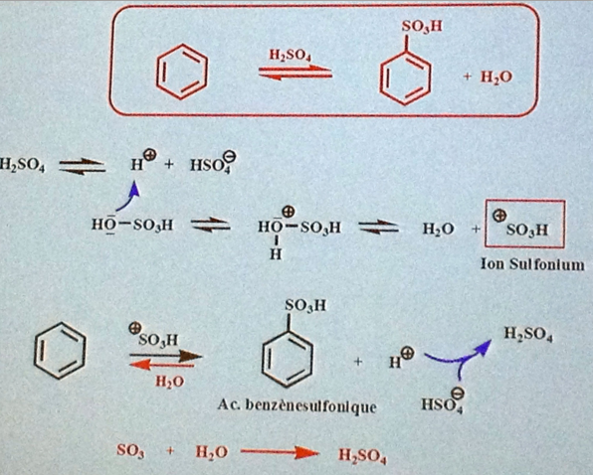
b) Sulfonisation :

Slide 13
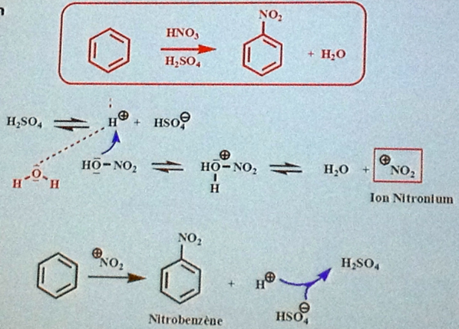
En quantité Stœchiométrique = réactif
c) Nitration :
Toujours le même principe
Catalyseur

Slide 14
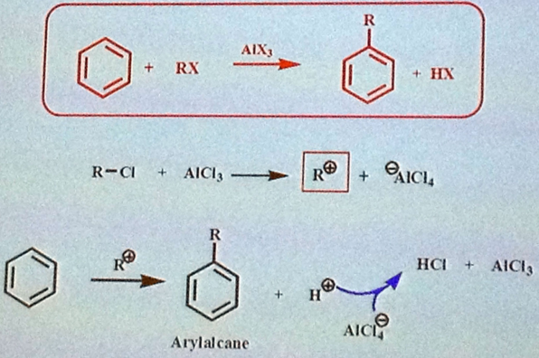
d) Alkylation = réaction de Friedel et Crafts
Ajout d’une chaîne carbonée
Réactifs
Catalyseur

Slide 15
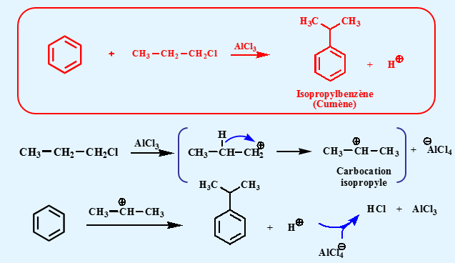
Cas particulier: Formation du cumène

Slide 16
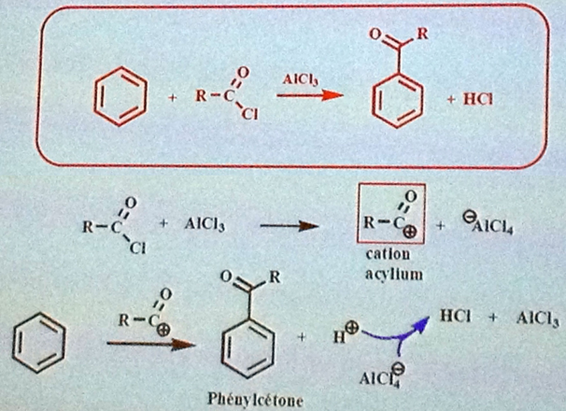
e) Acylation de Friedel et Crafts

Slide 17
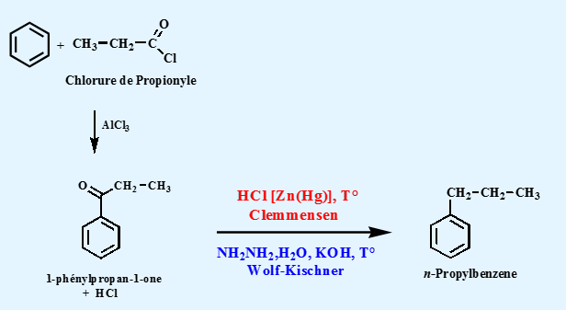
Interet:

Slide 18
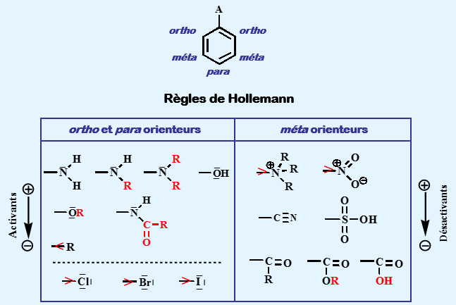
Pluri substitution et règle de Holleman +++

Slide 19
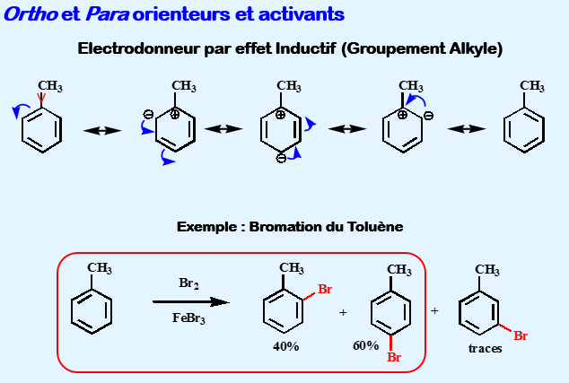
Exemple du toluène:

Slide 20
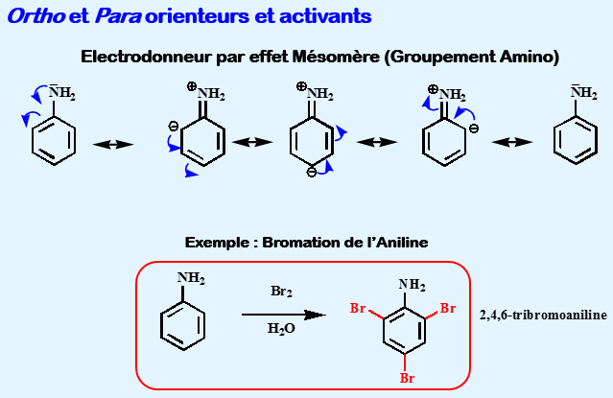
Exemple de l’aniline:

Slide 21
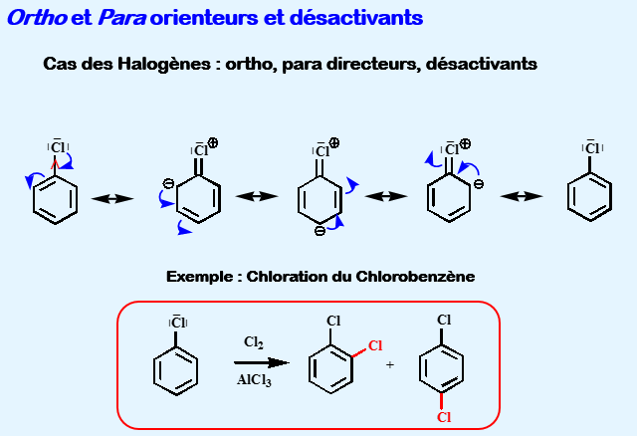
Exemple du chlorobenzene:

Slide 22
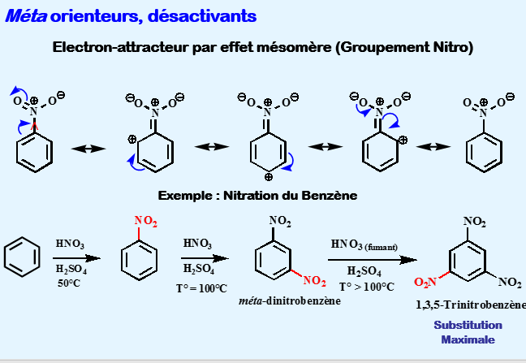
Exemple du nitrobenzene

Slide 23
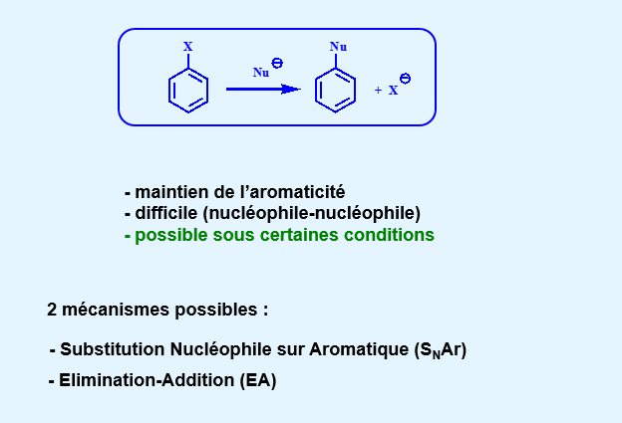
f) Substitution nucléophile

Slide 24
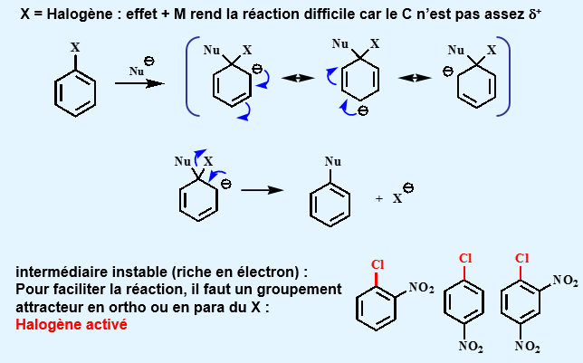
Substitution nucléophile sur aromatique (S_{N}Ar)

Slide 25
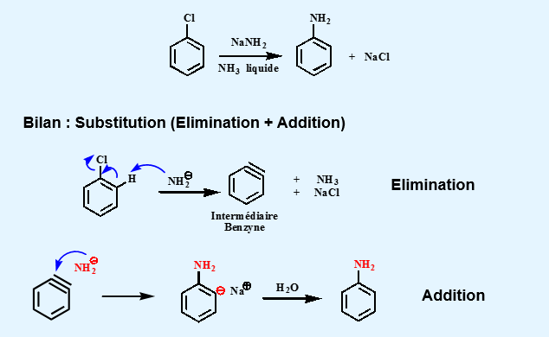
Elimination-Addition (EA)

Slide 26
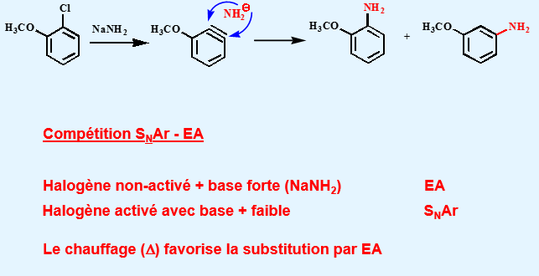

Slide 27
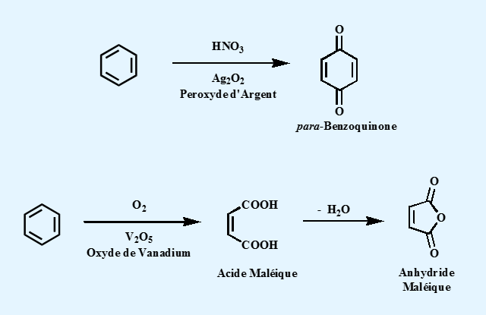
g) Oxydation

Slide 28
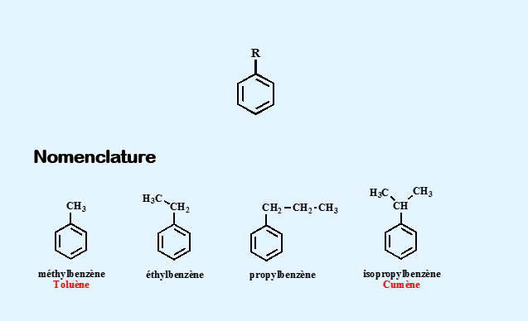
II) Arylalcanes ou alkylbenzènes

Slide 29
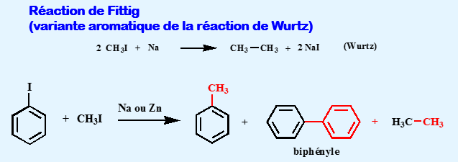
Préparation
Problème de cette réaction → Trop peu sélective, formation de nombreux sous produits parasite.

Slide 30
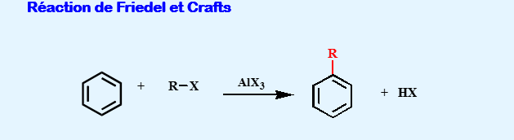
Préparation
Beaucoup plus utilisée

Slide 31
Propriétés chimiques du noyau aromatique
Orienteur en Ortho/para et activant pour les substitutions électrophiles.

Slide 32
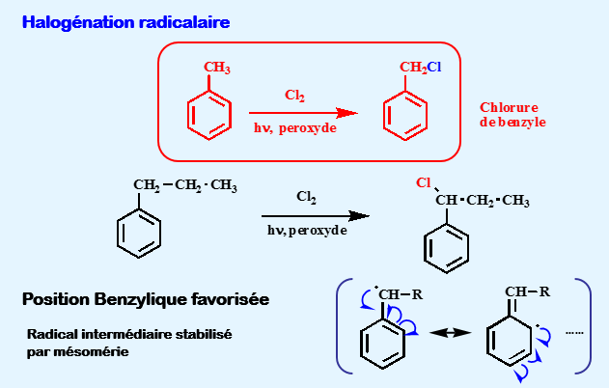
Propriétés chimiques de la chaine latérale

Slide 33
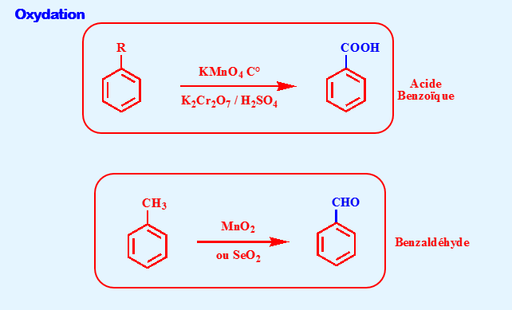
Propriétés chimiques de la chaine latérale

Slide 34
QCM:
1 ) A propos de la règle de Holleman, donnez la (les) proposition(s) vraie(s):
Le groupement hydroxyle (-OH) est ortho/para orienteur activant
Le groupement –Cl est ortho/para orienteur activant
Le groument méthyl (-CH₃) est méta orienteur désactivant
Le groupement nitro (-NO₂) est méta orienteur désactivant
Les proposition A,B,C et D sont fausses

Slide 35
QCM:
AD
1 ) A propos de la règle de Holleman, donnez la (les) proposition(s) vraie(s):
Le groupement hydroxyle (-OH) est ortho/para orienteur activant
Le groupement –Cl est ortho/para orienteur activant → ortho/para orienteur désactivant
Le groument méthyl (-CH₃) est méta orienteur désactivant → ortho/para orienteur activant
Le groupement nitro (-NO₂) est méta orienteur désactivant

Slide 36

QCM:
2) A propos de cette réaction, donnez la (les) proposition(s) vraie(s):
Cette réaction se fera selon un mécanisme de substitution nucléophile
Cette réaction se fera selon un mécanismes de substitutions électrophile
Le produit formé est de l’héxachlorocyclohexane
Le produit formé est du chlorobenzène
Les proposition A,B,C et D sont fausses

Slide 37

QCM:
2) A propos de cette réaction, donnez la (les) proposition(s) vraie(s):
Cette réaction se fera selon un mécanisme de substitution nucléophile
Cette réaction se fera selon un mécanismes de substitutions électrophile
Le produit formé est de l’héxachlorocyclohexane
Le produit formé est du chlorobenzène
BD

Slide 38
QCM:
3) A propos de la réaction en un chloropropane et un benzène en présence d’un acide de Lewis, donnez la (les) propositions vraies:
C’est une acylation de Frieldel-Crafts
Le produit formé sera de l’isopropylbenzène aussi appelé Cumène
Cette réaction se fait selon un mécanisme de substitution électrophile
Le produit formé est ortho/para orienteur activant

Slide 39
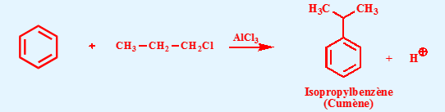
QCM:
3) A propos de la réaction en un chloropropane et un benzène en présence d’un acide de Lewis, donnez la (les) propositions vraies:
C’est une acylation de Frieldel-Crafts → Une Alkylation (on ajoute ici un alkyl et non un acyle)
Le produit formé sera de l’isopropylbenzène aussi appelé Cumène
Cette réaction se fait selon un mécanisme de substitution électrophile
Le produit formé est ortho/para orienteur activant
BCD

